Slide 1
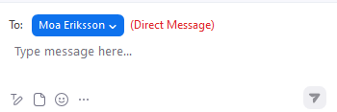
Snart börjar…
Demo av version 2.96
Mötet spelas in. Inspelningen och chatten kommer läggas upp på ladokkonsortiet.se.
Vill du inte vara med?
Stäng av kamera och mikrofon. Skicka direktmeddelanden i chatten till Moa Eriksson.

Slide 2
Demo av version 2.96
Klara Nordström, användarstöd och kommunikation
Moa Eriksson, användarstöd och kommunikation

Slide 3
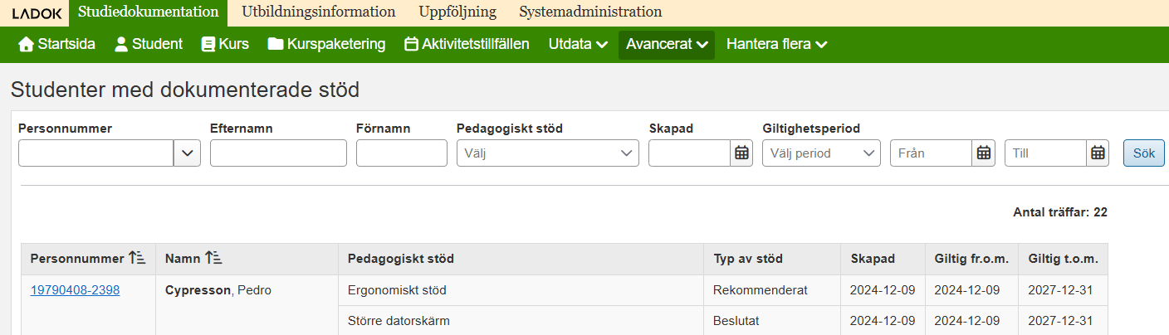
Rättelse från förra demon
Söksidan Studenter med dokumenterade stöd är endast tillgänglig för användare med den nya systemaktiviteten "Pedagogiskt stöd: Läsa studenter med pedagogiskt stöd".
  Alltså inte med systemaktiviteten ”Pedagogiskt stöd: Dokumentera stöd för student"

Slide 4
Detta kommer demonstreras
Medarbetarrättigheter

Slide 5
Alternativ inloggning i Ladok för studenter
Utländska studenter kan koppla konton i eIDAS och Freja eID som alternativ inloggningsmetod i Ladok för studenter.
På Ladokkonsortiet.se finns:
  Inspelning av tematräff
  Supportstuga för integratörer 18 juni
  Informationssidor med instruktioner och film för studenter
  I Vägledningen finns:
  FAQ som fylls på efterhand

Slide 6
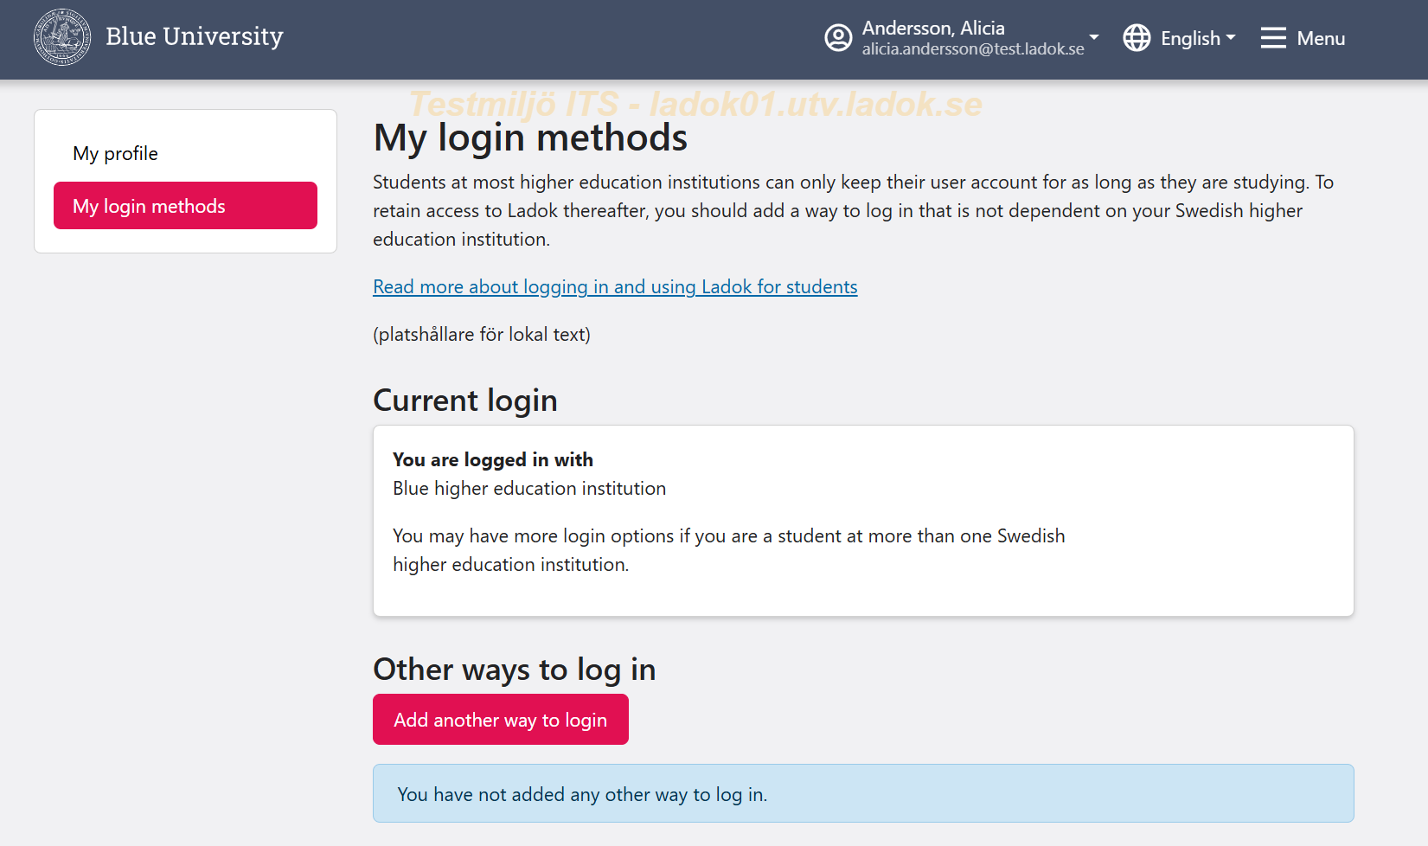

Slide 8
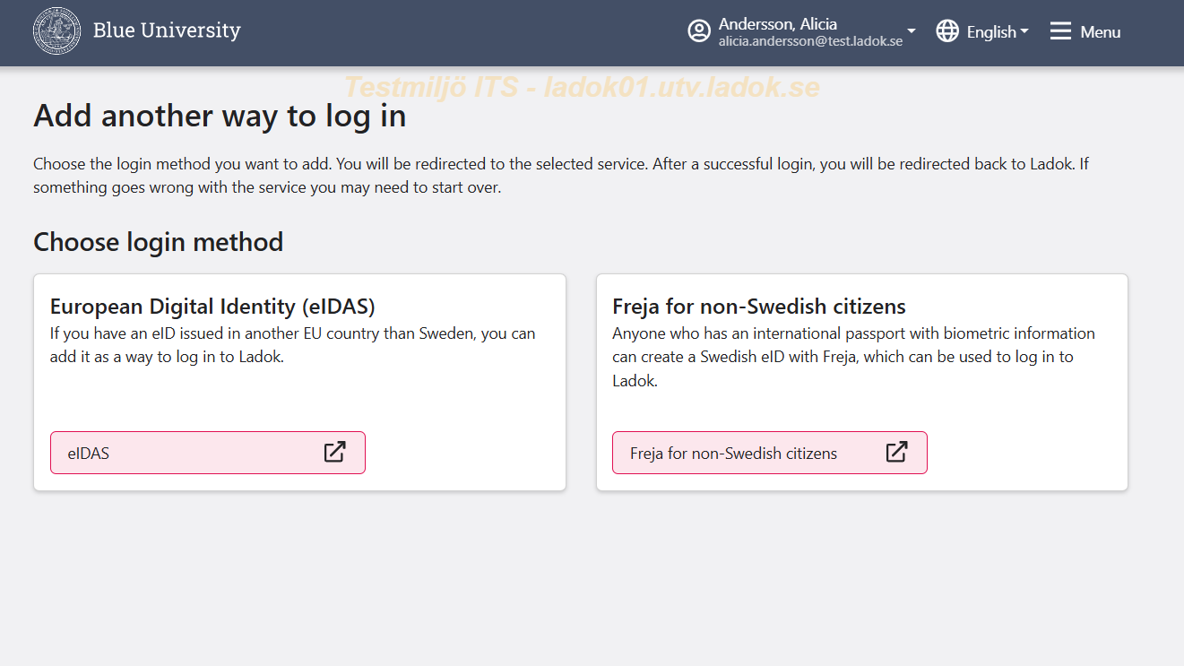

Slide 9
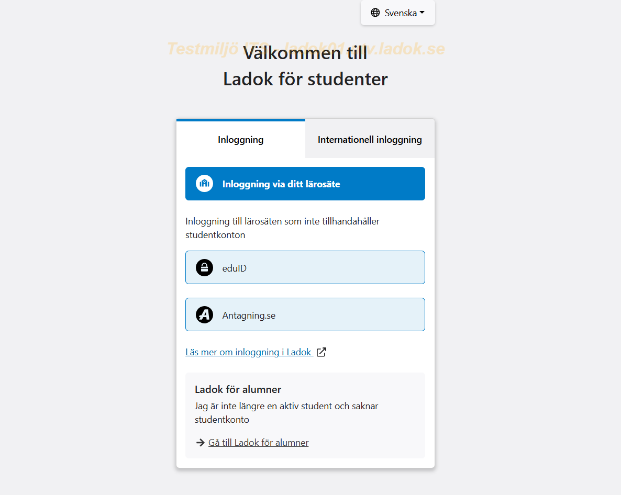
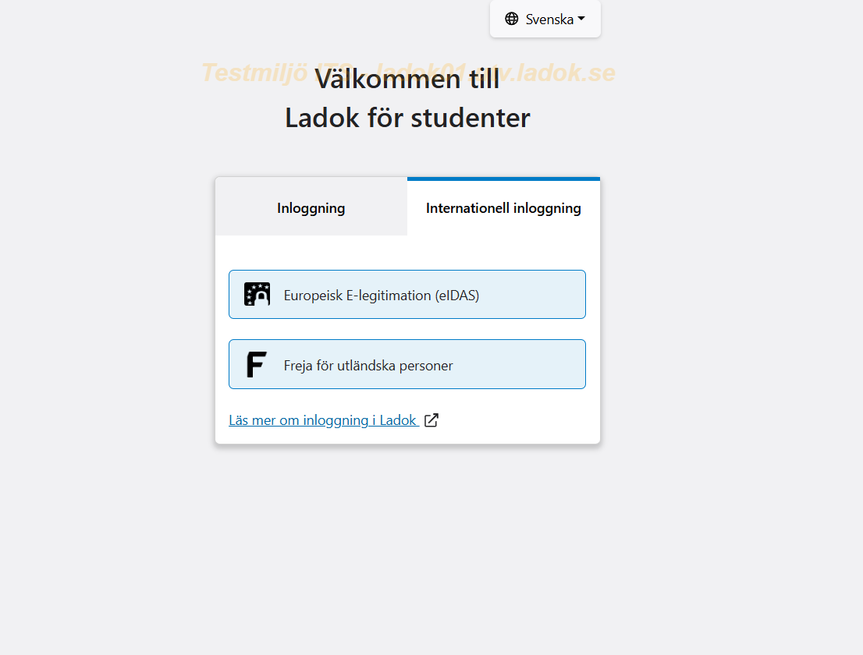

Slide 10
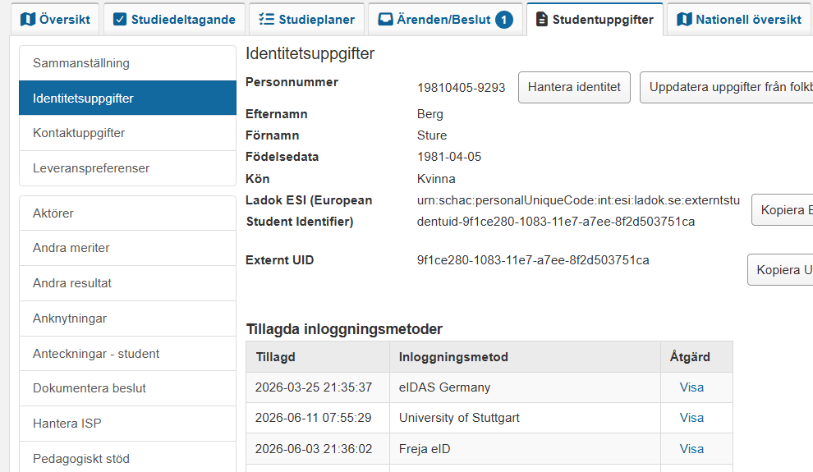
Alternativ inloggning i Ladok för studenter
Användare i Ladok för personal kan nu se vilka alternativa inloggningsmetoder en student har lagt till. Det visas under Studentuppgifter → Identitetsuppgifter.
  Behörig att hantera identitetsuppgifter
  Behörig att hantera kontaktuppgifter

Slide 11
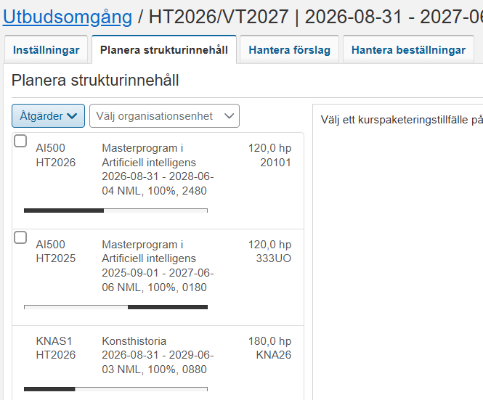
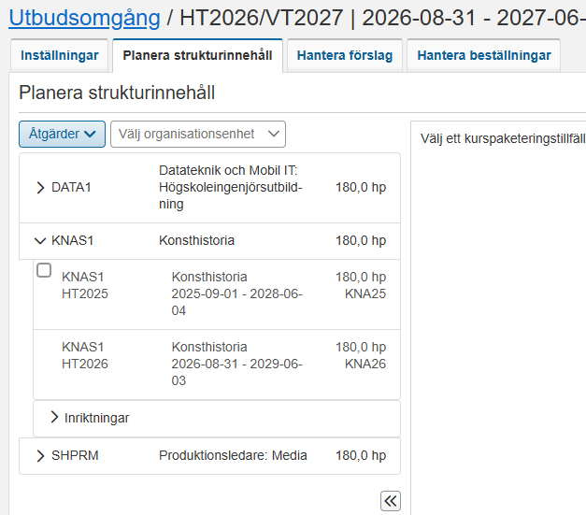
Utbudsomgång
I fliken "Planera strukturinnehåll" visas nu kurspaketeringstillfällen grupperade under sina kurspaketeringar, och inriktningar visas under de program de är kopplade till.
Före
Efter

Slide 12
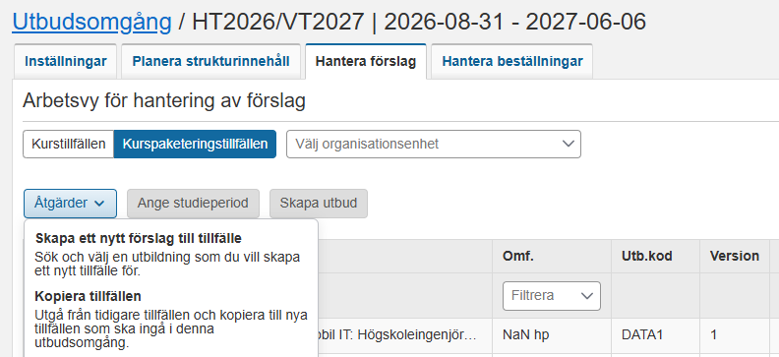
Utbudsomgång
I fliken "Planera strukturinnehåll" visas nu kurspaketeringstillfällen grupperade under sina kurspaketeringar, och inriktningar visas under de program de är kopplade till.
I fliken "Hantera förslag” går det nu att skapa nya kurspaketeringstillfällen (utan förlaga).

Slide 13
Utbudsomgång
I fliken "Planera strukturinnehåll" visas nu kurspaketeringstillfällen grupperade under sina kurspaketeringar, och inriktningar visas under de program de är kopplade till.
I fliken "Hantera förslag” går det nu att skapa nya kurspaketeringstillfällen (utan förlaga).
BETA-markering borttagen från Kurspaketeringstillfällen under "Hantera förslag".

Slide 14
Studieavgifter
Om lärosätet har lagt till en länk för kortbetalning så visas den nu på studenters fakturor som:
  QR-kod
  Länk med länktext "Länk till kortbetalning"

Slide 15
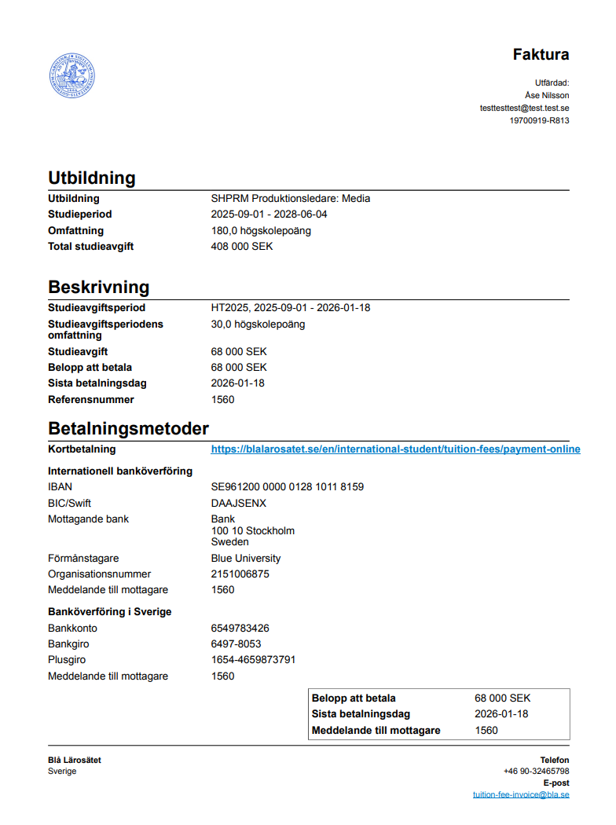
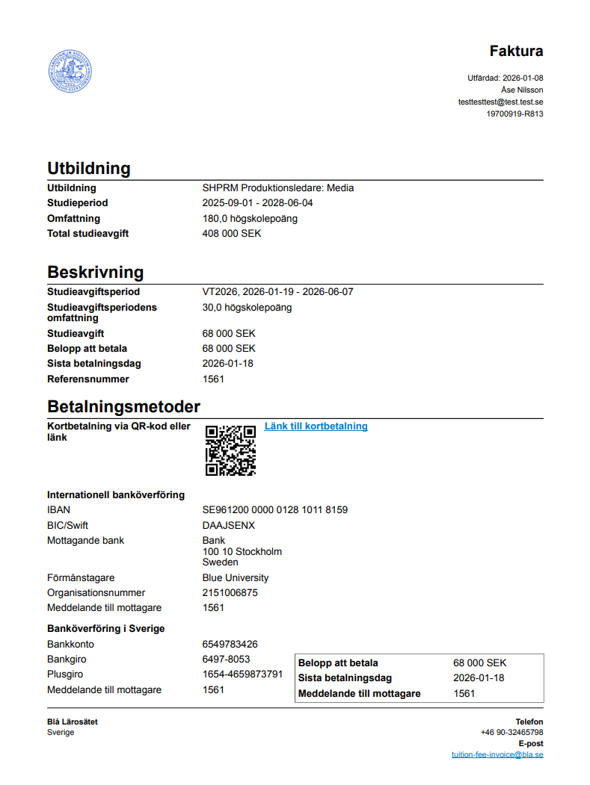

Slide 16
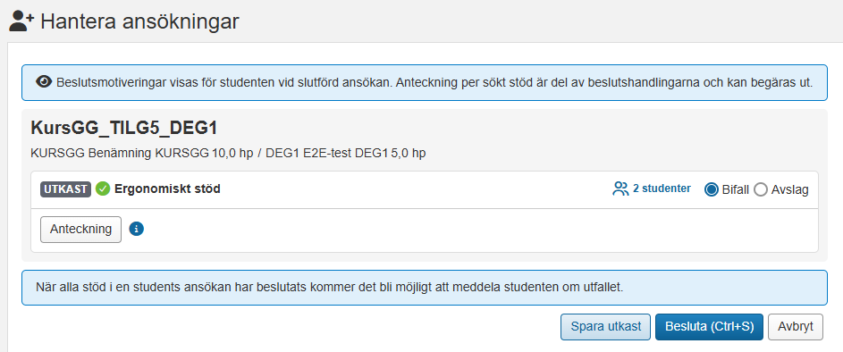
Pedagogiskt stöd
I vyerna för att hantera ansökningar om pedagogiskt stöd är knappen "Besluta" nu primär istället för "Spara utkast".
  Tänk på att detta medför att användare som använder kortkommando ctrl+S kan råka besluta istället för att spara utkast!

Slide 17
Resultat
Det går nu att kopiera befintliga medarbetarrättigheter till en ny organisationsenhet.
Om historik inte behålls
Kursers tillhörighet till organisationsenhet ändras bakåt i tiden
Medarbetarrättigheter kan registervårdas för att gälla den nya organisationsenheten
Om historik inte behålls
Kursers tillhörighet till organisationsenhet ändras inte bakåt i tiden
Nya kurser eller kursversioner skapas och kopplas till den nya organisationsenheten
Nya medarbetarrättigheter behöver skapas

Slide 18
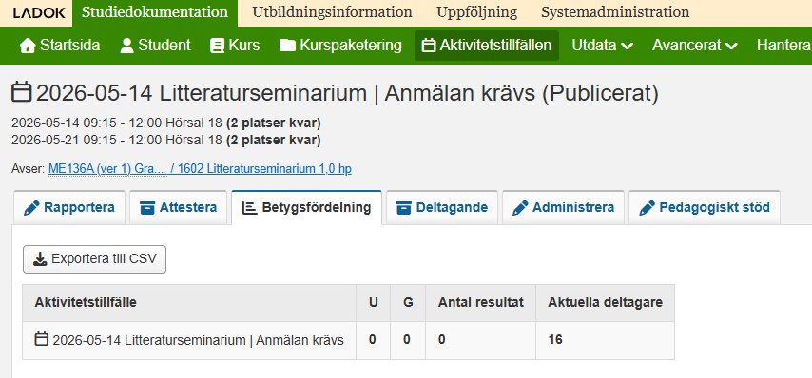
Resultat
Det går nu att kopiera befintliga medarbetarrättigheter till en ny organisationsenhet.
Det finns nu fler sätt att nå betygsfördelningen för ett aktivitetstillfälle:
  Via en länk som visas på startsidan i fliken ”Rapportera”, för passerade examinationstillfällen
  Via en ny flik inne på aktivitetstillfället
  Samt kan sedan tidigare nås via sökvyn för aktivitetstillfällen

Slide 19
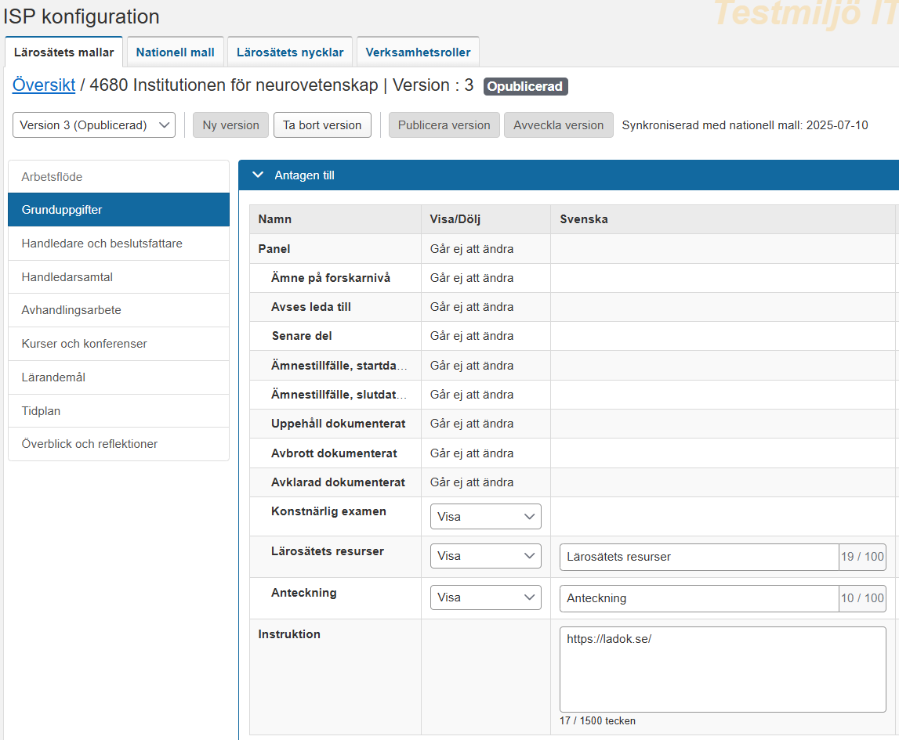
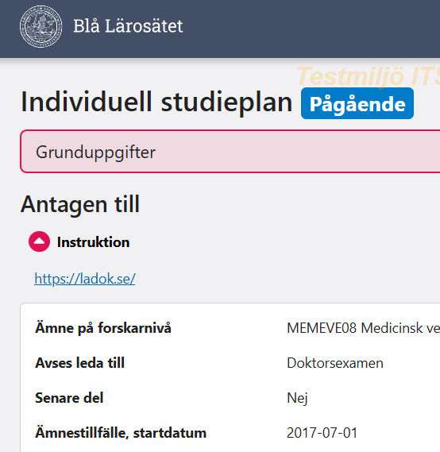
Individuell studieplan
Länkar som skrivs in i ”instruktioner” i den lokala ISP-mallen blir nu klickbara för användare i Ladok för personal och Ladok för studenter.
  Skriv länkadressen med http eller https (t.ex. https://ladok.se/)
  Endast www (t.ex. www.ladok.se) blir inte en klickbar länk

Slide 20
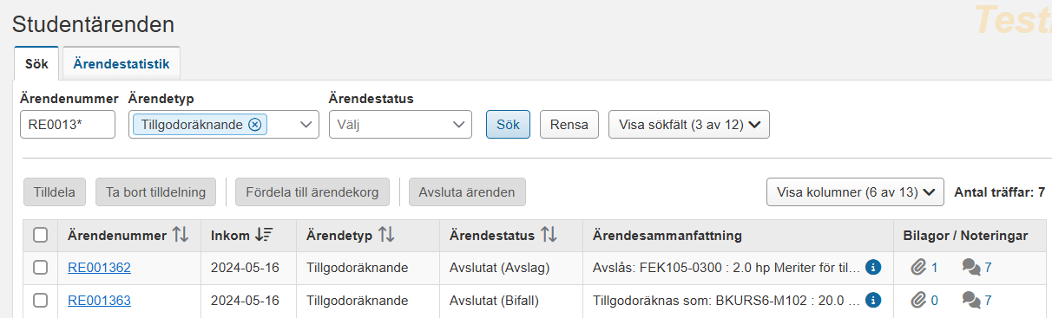
Tillgodoräknande
Ärendesammanfattningen för ett tillgodoräknandeärende visar nu tydligare vad beslutsutfallet är (avslag/bifall/delvis bifall).

Slide 21
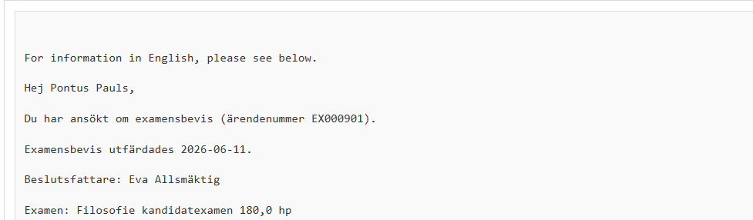
Examen och tillgodoräknande
I aviseringsmejl som skickas till studenter visas nu texten "For information in English, please see below" i början av mejlet. Gäller aviseringar om beslut av tillgodoräknande och bevis.

Slide 22
BI-objekt
Nytt BI-objekt BI_ARENDEN innehåller information om ärenden.
Nya BI-objekt med information beslut och produkter (vad ärendet utmynnat i):
  BI_STUDENTARENDEN_BESLUT
  BI_STUDENTARENDEN_PRODUKTER
Nya BI-objekt för grunddata:
  BI_ANTAGNINGSOMGANGAR
  BI_ANMALNINGSMODELLER
  BI_MERITVARDERINGSMODELLER
  BI_URVALSINFORMATION
  BI_AMNESORD

Slide 23
BI-objekt
Nya BI-objekt för pedagogiskt stöd. Koppling mellan stöd och student går inte att söka fram.
  BI_PEDAGOGISKA_STOD_ANSOKNINGAR
  BI_PEDAGOGISKA_STOD_I_ANSOKNINGAR
  BI_PEDAGOGISKA_STOD_AKTIVITETSTILLFALLESANSVARIGA
  BI_PEDAGOGISKA_STOD_AKTIVITETSTILLFALLESKONFIGURATION
  BI_PEDAGOGISKA_STOD
  BI_PEDAGOGISKA_STOD_AKTIVITETSTILLFALLESTYPER
  Migrering av data sker i två steg, det kommer vara komplett några dagar efter leverans av version 2.97.

Slide 24
BI-objekt
Nya BI-objekt gällande utbildningstillfällen i Utbildningsinformation:
  BI_UTBILDNINGSTILLFALLEN_ATTRIBUTVARDEN
  BI_UTBILDNINGSTILLFALLEN_ATTRIBUTVARDEN_FORTSATTNING
  Objekten är kompletta med all data
Nya BI-objekt för utbildningstillfällesstruktur i Utbildningsinformation:
  BI_UTBILDNINGSTILLFALLESSTRUKTURER_FRITEXTBOXAR
  BI_UTBILDNINGSTILLFALLESSTRUKTURER_UTBILDNINGSINSTANSBOXAR
  BI_UTBILDNINGSTILLFALLESSTRUKTURER_UTBILDNINGSTILLFALLESBOXAR
  BI_UTBILDNINGSTILLFALLESSTRUKTURER_VALBOXAR
  Objekten är kompletta med all data

Slide 25
BI-objekt
Nya BI-objekt gällande attributet medarbetarkopplingar i Utbildningsinformation :
  BI_UTBILDNINGSINSTANS_MEDARBETARKOPPLINGAR
  BI_UTBILDNINGSTILLFALLEN_MEDARBETARKOPPLINGAR.
  Objekten är kompletta med all data.

Slide 26
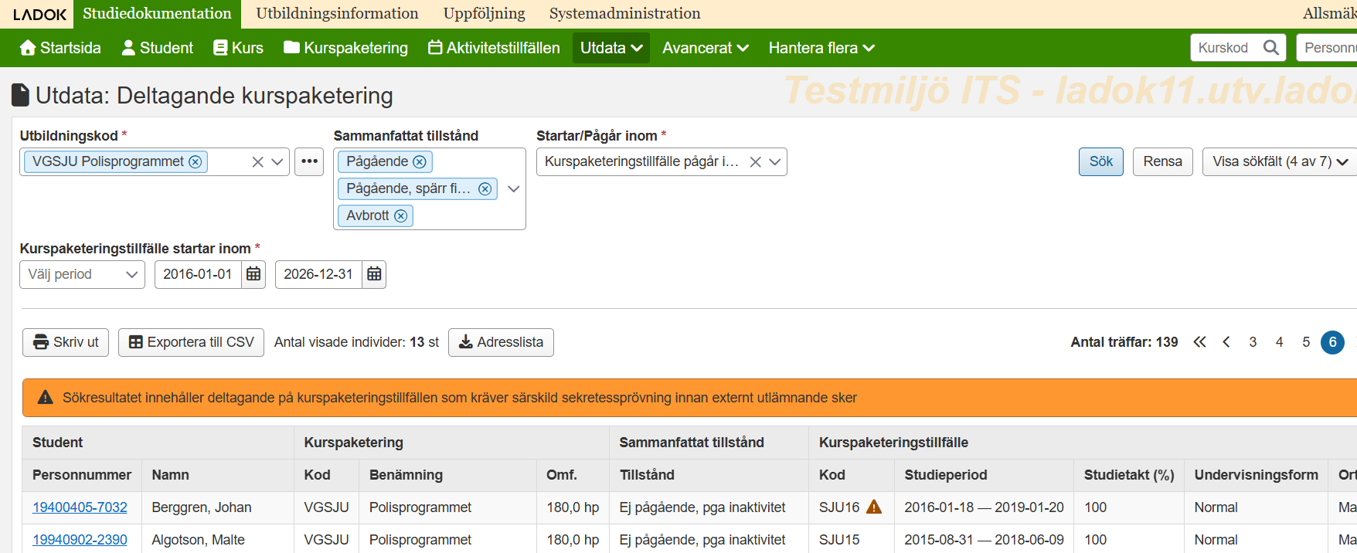
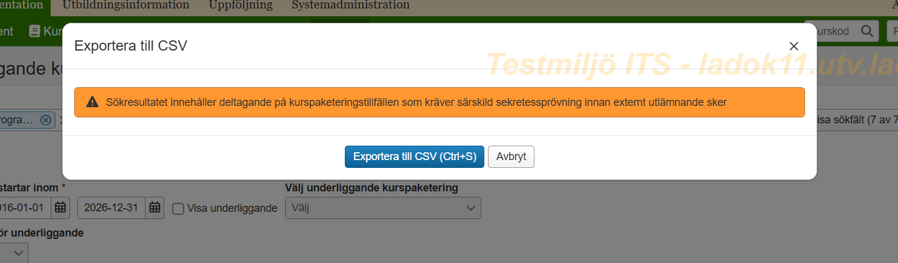
Polisutbildningen
  Vid export till CSV visas nu information om att särskild sekretessprövning krävs ifall sökresultatet innehåller deltagare som omfattas av sekretess.
    Gäller deltagandevyerna för Kurs och Kurspaketering samt utdata för: Deltagande kurspaketering, Deltagande kurs och Uppehåll.

Slide 27
Nationell administration
Nu finns en bevistyp för bevis över uppdragsutbildning (timmar).
  För att kunna utfärda detta bevis behöver lärosätet lägga upp en ny bevisbenämning, med tillhörande beviskombination, som baseras på bevistypen.
  Lärosätet har möjlighet att styra namnet på bevisbenämningen, även om förslag ges utifrån bevistypens benämning.

Slide 28
Inför kommande versioner
Version 2.97
Ändringslogg för medarbetarrättigheter
  Systemaktivitet ”Ändringslogg: Läsa information” med avgränsning: Ändringsloggtyp Medarbetarrättighet
  Levereras i version 2.97, men kommer ta flera dagar innan all historik är tillgänglig
Efter sommaren
I månadsskiftet augusti/september införs nya attribut för distansutbildningar. Mer information kommer att skickas till lokala kontaktpersoner innan sommaren.

Slide 29

Uppgraderingar i sommar
Ladok uppgraderas varannan vecka med rättningar och mindre förbättringar.
Nästa ordinarie version: 26 augusti
Nästa demo: 24 augusti

Slide 30
Tack för idag
Trevlig sommar!

Slide 31
Tack för idag!

